Slide 1
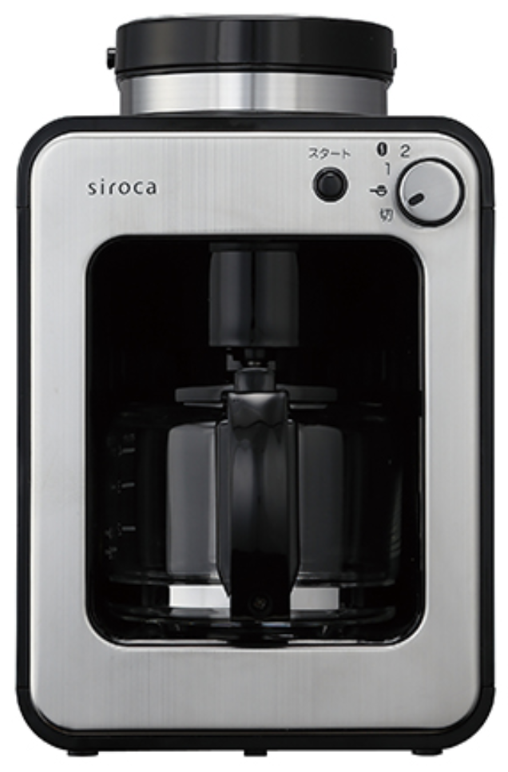
【提案書】
siroca 全自動コーヒーメーカー(ガラスサーバー)
特徴
豆から挽きたてのコーヒーを自宅で手軽に作れる上、見た目もスタイリッシュで格好良いコーヒーメーカーです。イベントやキャンペーンの特典用、景品用などにもおすすめです。
納期
納期スペース
仕様
素 材：ポリプロピレン・ステンレス
サイズ：17.3×22×27cm（包装形態：化粧箱入り）
重 量：2,200g
機 能：電源/AC100V(50/60Hz) 消費電力/600W コード長/約1.2m
容量/約580ml
備 考：<セット内容>計量スプーン×1・メッシュフィルター×1 ガラスサーバー×1
お見積
お見積りスペース

